Slide 1
Comptes Nationaux :
Agrégats pour l’évaluation et le suivi de la situation économique nationale, sectorielle et régionale
Dr. Zafri Mustapha
Directeur de la Comptabilité Nationale

Slide 2
Plan de la présentation
Cadre de référence des comptes nationaux
Utilité des Comptes Nationaux pour l’évaluation et le suivi
Contenu des comptes nationaux
Diffusion et publication
Perspectives

Slide 3
Cadre de référence des comptes nationaux (1/2)
Les comptes nationaux constituent une des composantes essentielles du système national d’information statistique. Ils servent à :
Mesurer, de manière cohérente et structurée, l’activité économique du pays sur une période donnée
Suivre la production, la consommation, l’investissement, le revenu et les échanges avec l’extérieur

Slide 4
Cadre de référence des comptes nationaux (2/2)
Grâce à ces données, on peut calculer des indicateurs clés comme le Produit Intérieur Brut (PIB), essentiel pour évaluer la croissance économique.
La mise en place s’appuie sur le SCN 2008, qui définit les concepts, classifications et méthodes d’évaluation.

Slide 5
Les CN pour l’évaluation et le suivi du développement (1/2)
Cadre central de transformation des flux économiques en indicateurs mesurables et comparables :
Suivi conjoncturel : croissance, inflation, financement, emploi, pouvoir d’achat
Appui à la prospective et à la planification stratégique
Dispositif de pilotage des politiques économiques
Base pour la modélisation économique et les simulations d’impact

Slide 6
Les CN pour l’évaluation et le suivi du développement (2/2)
Cadre central de transformation des flux économiques en indicateurs mesurables et comparables :
Évaluation des transitions (verte, numérique, sociale) via les comptes satellites
Alimentation de la base nationale d’indicateurs (y compris ODD)
Référence pour les comparaisons internationales

Slide 7
Contenu des comptes nationaux
Comptes Nationaux Annuels
Équilibres ressources emplois par produit en valeur et en volume
Comptes de branches en valeur et en volume (production et exploitation par branches d’activités économiques)
Séquence des comptes des secteurs institutionnels
Tableaux de synthèse (TRE, TCEI, TOF)
Matrice de comptabilité sociale (MCS)
Matrice de la FBCF
Matrice de l’emploi en équivalent temps plein
6

Slide 8
Contenu des comptes nationaux
Comptes Trimestriels
Les comptes trimestriels présentent le PIB en valeur et en volume, décomposés selon les branches d’activité économique ainsi que les composantes de l’équilibre ressources–emplois et les comptes consolidés de la nation.
Les résultats sont publiés conformément au calendrier établi dans le cadre de la Norme Spéciale de Diffusion des Données (NSDD) du FMI.

Slide 9
Contenu des comptes nationaux
Comptes Régionaux
Ces comptes présentent la croissance économique, le Produit Intérieur Brut, par région et par groupe de branches d’activité exprimé en termes réels et nominaux ainsi que les dépenses de consommation finale des ménages par région.

Slide 10
Contenu des comptes nationaux
Comptes Satellites
Compte Satellite du Tourisme (CST)
Compte Satellite de la Forêt
Compte Satellite de l’Emploi (CSE)
Compte Satellite des Ménages (CSM)
Autres comptes satellites en cours de finalisation (ISBL, Économie numérique...)
Travaux de recherche : Environnement, eau, culture et sports

Slide 11
Calendrier de diffusions des comptes nationaux
Type de compte Période de publication
Comptes provisoires (n-1)
Comptes des B&S et Comptes des branches d’acti- vités : début Juin
Comptes des secteurs institutionnels : début Dé- cembre
Début Juin
Comptes semi-définitifs (n-2) Comptes définitifs (n-3)
Début Juin Octobre
Comptes satellites du tourisme (n-1)
Comptes régionaux (n-2)
Septembre
90 jours après le trimestre
Comptes trimestriels
10

Slide 12
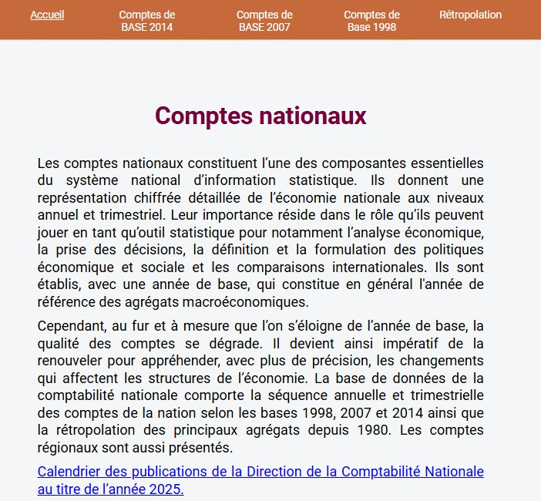
Diffusion des comptes nationaux
L’ensemble des comptes élaborés par la CN, accompagnés de leurs métadonnées descriptives (définitions, classifications, méthodologies et sources statistiques), fait l’objet d’une diffusion régulière et structurée sur le site oﬀiciel du HCP.
Ils sont accessibles à l’adresse :
https://www.hcp.ma/ Comptes-nationaux_r338.html

Slide 13
Perspectives
Production du compte de patrimoine
Élargir le champ de production des comptes régionaux notamment l’investissement
Production des comptes trimestriels des agents économiques
Mettre en place une stratégie nationale de la mise en œuvre du nouveau système de comptabilité nationale SCN 2025, au-delà de 2029

Slide 14




MERCI POUR VOTRE ATTENTION

